Slide 1
Формирование сложных запросов к готовой базе данных урок информатики
8 класс
Муниципальное общеобразовательное учреждение
«Средняя общеобразовательная школа № 3 г. Козьмодемьянска»
Автор: Кутузова Татьяна Витальевна,
Учитель информатики

Slide 2
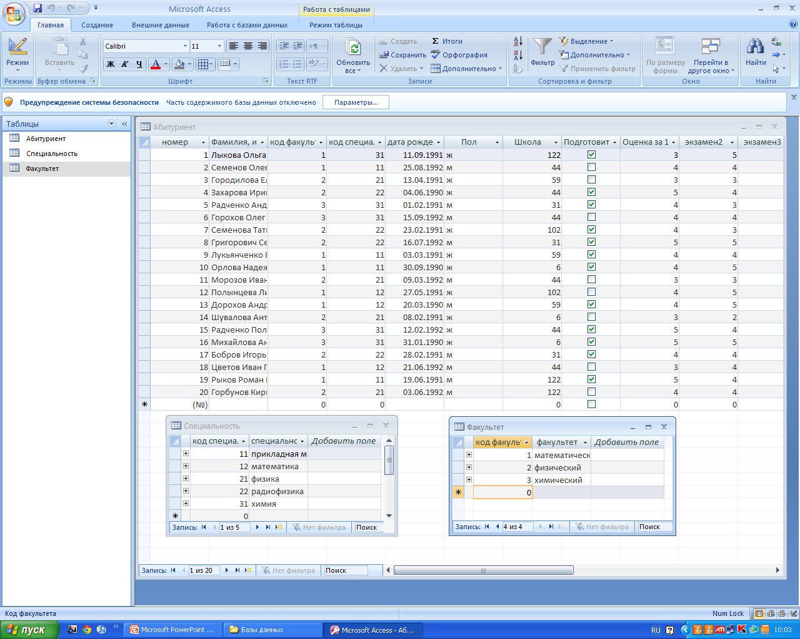

Slide 3
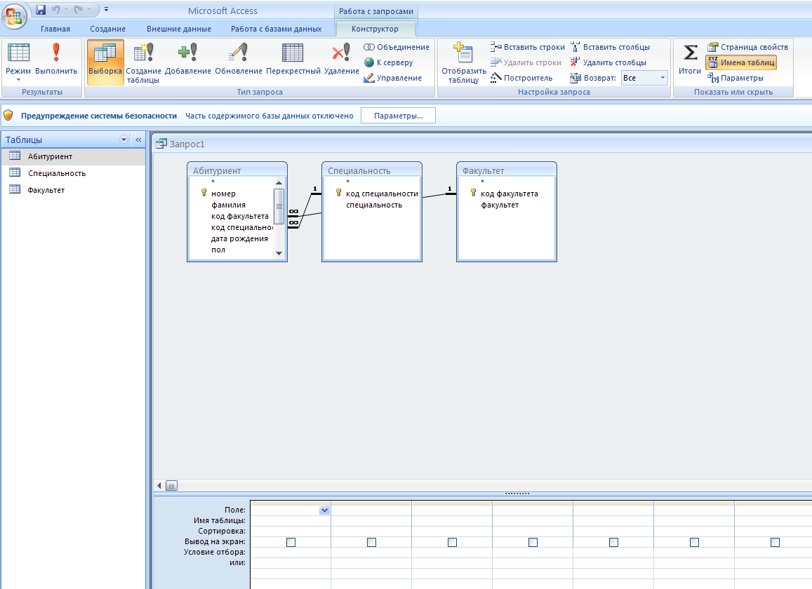

Slide 4
Задание №1
Создать запрос для вывода на экран полей фамилия, факультет, название специальности для абитуриентов, поступающих на математический или физический факультеты и окончивших подготовительные курсы.

Slide 5
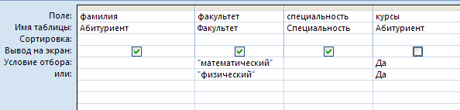

Slide 6
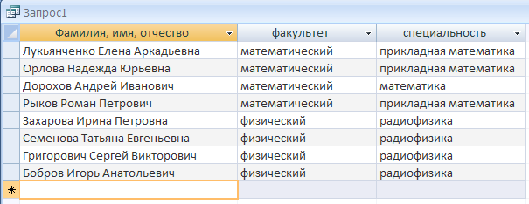

Slide 7
Задание №2
Создать запрос для вывода на экран фамилии, факультета и суммы баллов для абитуриентов, набравших в сумме более 12 баллов за три экзамена.

Slide 8
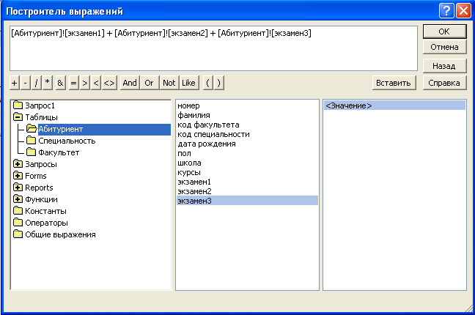

Slide 9
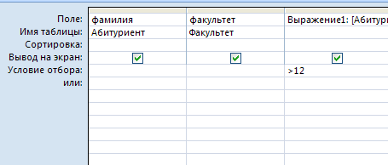

Slide 10
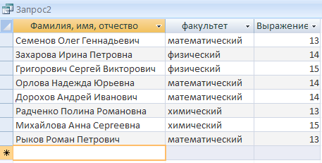

Slide 11
Задание №3
Создать запрос для вывода на экран фамилии, факультета, оценки за 1 экзамен, оценки за 2 экзамен, оценки за 3 экзамен для всех абитуриентов, у которых оценка за 3 экзамен выше среднего балла за все экзамены.

Slide 12
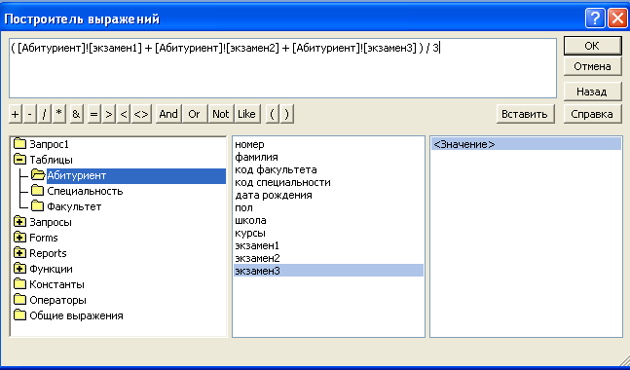

Slide 13
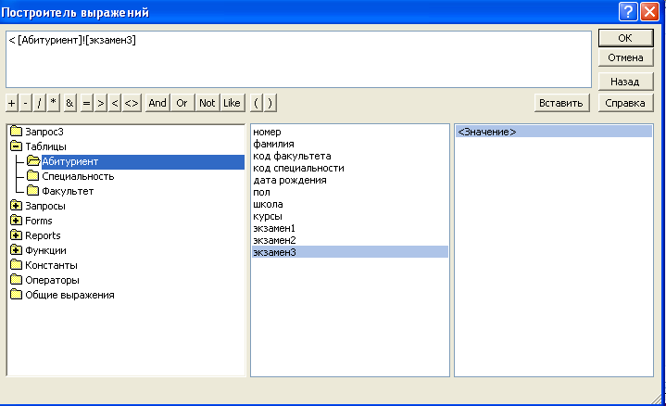

Slide 14
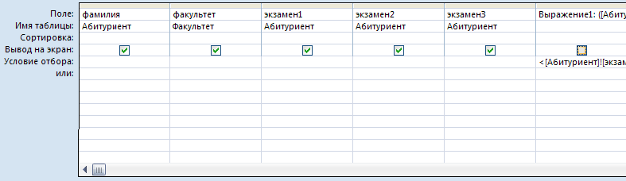

Slide 15
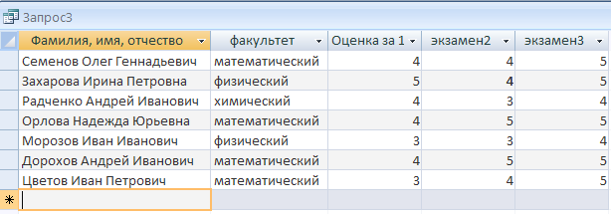

Slide 16
Задание №4
Создать запрос для вывода на экран фамилии, даты рождения, названия специальности и факультета для абитуриентов всех факультетов, кроме физического, родившихся в 1991 году.

Slide 17
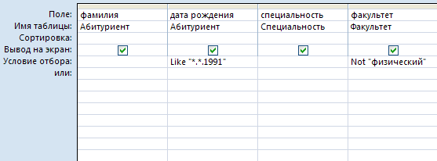

Slide 18
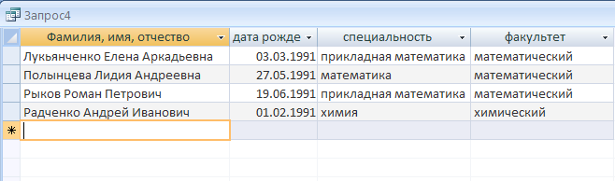

Slide 19
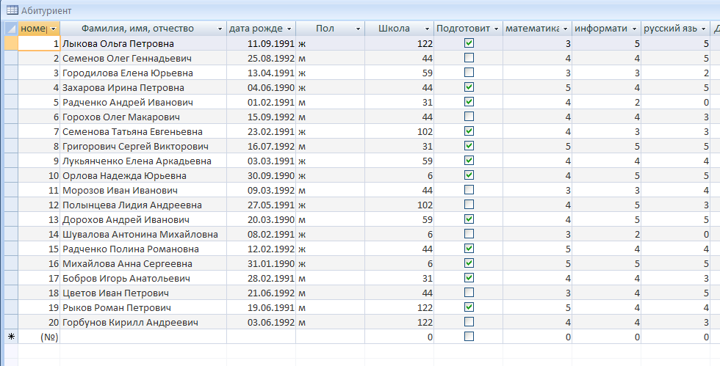

Slide 20
Самостоятельная работа:
Создать запрос для выбора фамилии и школы для всех абитуриентов, окончивших школы 44 и 59.
Создать запрос для выбора всех абитуриентов, не учившихся на подготовительных курсах и получивших «двойку» на экзамене по математике или информатике (вывести все поля таблицы).
Создать запрос для выбора фамилии, даты рождения и всех оценок абитуриентов, получивших на экзаменах только «четвёрки» и «пятёрки».
Создать запрос для выбора фамилии и даты рождения юношей-абитуриентов, родившихся в 1990 году.
Создать запрос для выбора фамилии и всех оценок абитуриентов, набравших сумму баллов не менее 13.

Slide 21
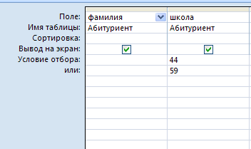

Slide 22
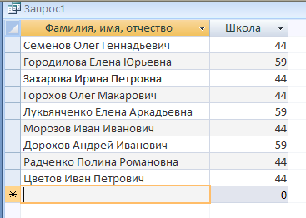

Slide 23
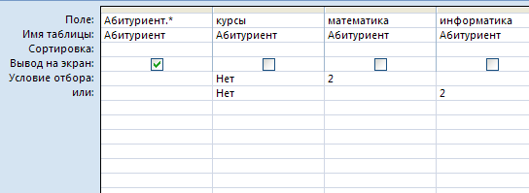

Slide 24
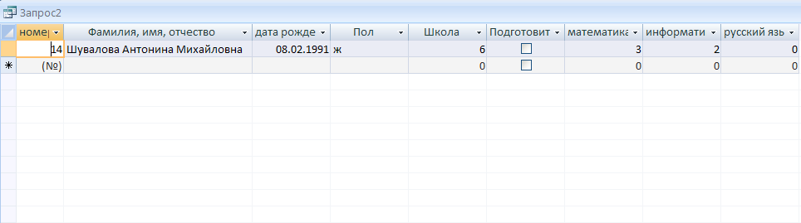

Slide 25
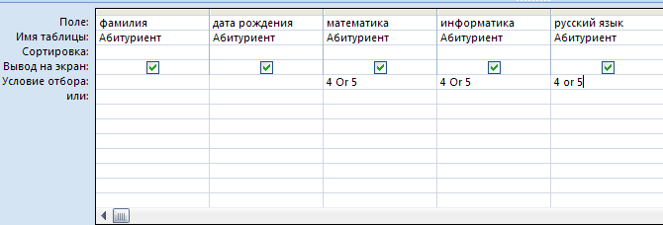

Slide 26
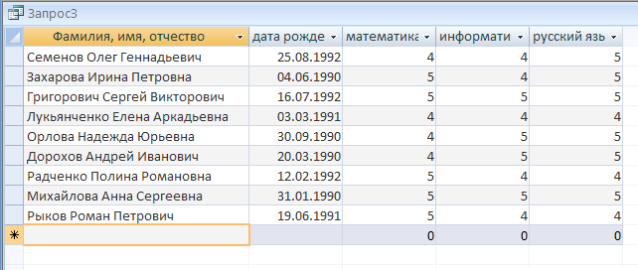

Slide 27
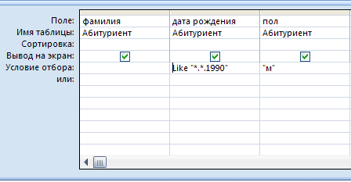

Slide 28
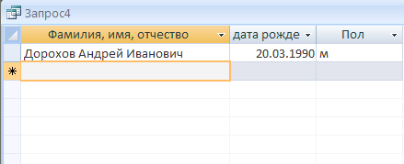

Slide 29
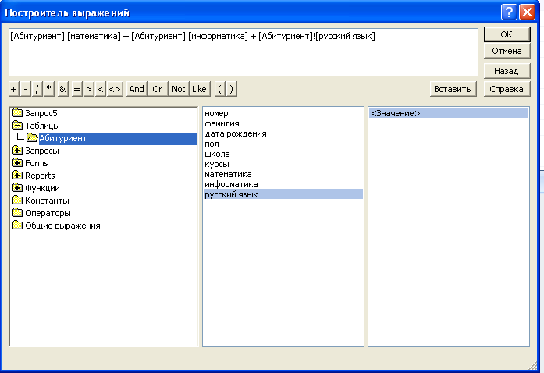

Slide 30
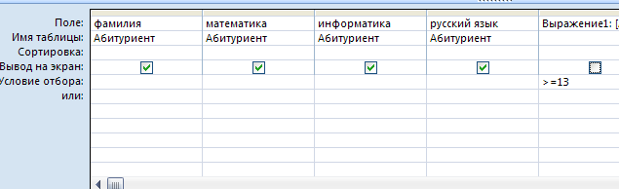

Slide 31
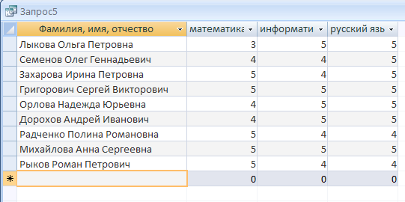

Slide 32
Домашнее задание:
Подготовиться к итоговой работе по базам данных

Slide 33
Использованные материалы и Интернет-ресурсы
Информатика и ИКТ: учебник для 9 классов /И.Г.Семакин, Л.А. Залогова, С.В. Русаков, Л.В.Шестакова. – 5-е изд.- М.: Бином. Лаборатория знаний, 2012.-341 с.:ил.
http://school-collection.edu.ru

